Slide 1

GeoWall 8
Анализ и минимизация рисков при проектировании глубоких котлованов
Салмин Игорь Андреевич
Руководитель отдела разработки

Slide 2
Основные риски при проектировании глубоких котлованов
Геотехнические риски (недостоверность исходных данных):
  Недостоверная/неполная геология (пучение/просадочность/слабые прослойки)
  Ошибки в определении и прогнозе УГВ
  Динамические воздействия
Конструктивные риски:
  Недостаточная прочность/жесткость ограждения
  Неправильный выбор крепления (анкера, распорки, бермы)
  Недостаточная глубина заделки
  Неустойчивость откосов, берм
Экономические риски:
  Увеличение сроков строительства
  Доп. затраты на усиление, водоотлив
  Штрафы за повреждение соседних зданий и инфраструктуры

Slide 3
СП 381 Сооружения подпорные
4.1.2 При проектировании подпорных сооружений следует предусматривать решения:
обеспечивающие надежность, долговечность и экономичность на всех стадиях строительства и эксплуатации в соответствии со сроком службы сооружения.
Обеспечивающие сохранность и безопасность эксплуатации существующих зданий и сооружений, включая инженерные коммуникации.

Slide 4
Связь надежности и стоимости
Допустимый уровень надежности
Экономичность
Надежность, долговечность

Slide 5
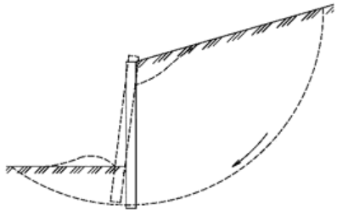
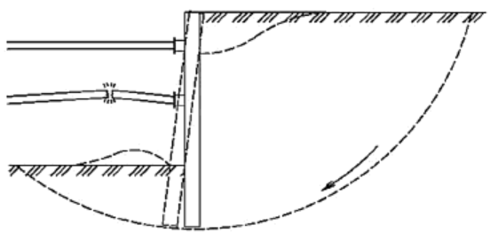
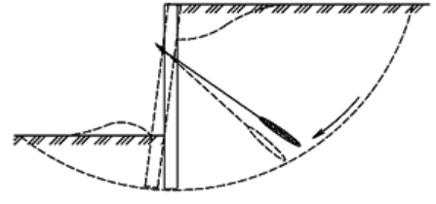
СП 381. Общий (глубинный) сдвиг
Недостаточная глубина заделки!
Недостаточная жесткость или прочность распорки
Недостаточная длина, жесткость или несущая способность по грунту или материалу

Slide 6
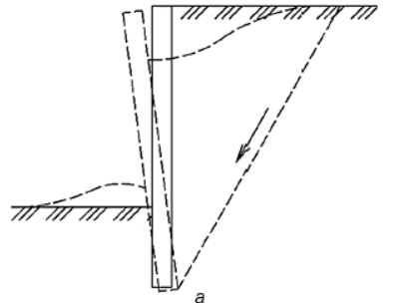
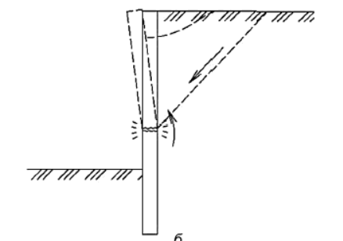
СП 381. Опрокидывание ограждения
Недостаточная глубина заделки!
Недостаточная прочность конструкции

Slide 7
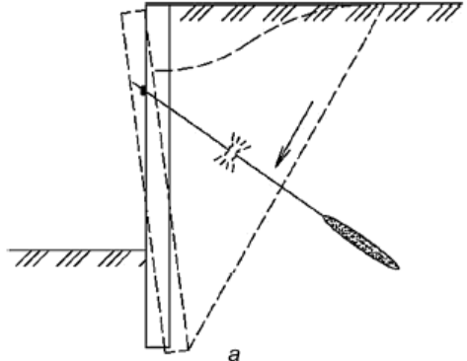
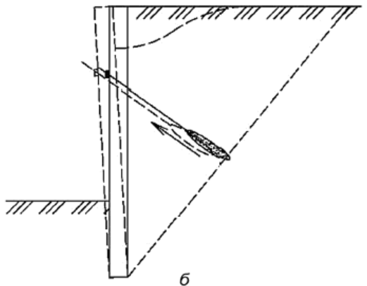
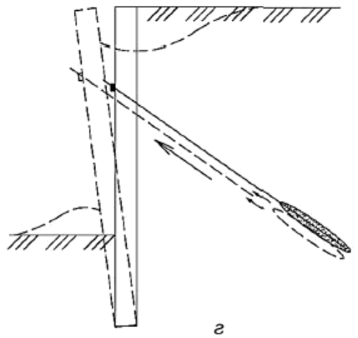
СП 381. Опрокидывание ограждения
Недостаточная несущая способность по материалу анкера
Недостаточная длина анкера
Недостаточная несущая способность по корню анкера

Slide 8
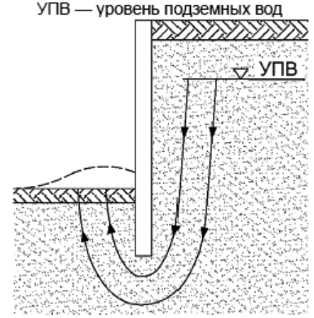
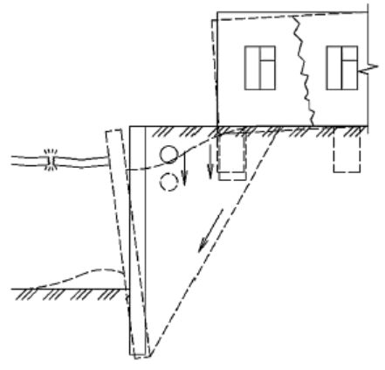
СП 381. Другие негативные сценарии
Суффозия, фильтрационное разрушение основания
Повреждение окружающей застройки
Недостаточная глубина заделки,
Неверная система водопонижения
Недостаточная жесткость крепления,
Отсутствие мероприятий по усилению существующих сооружений

Slide 9
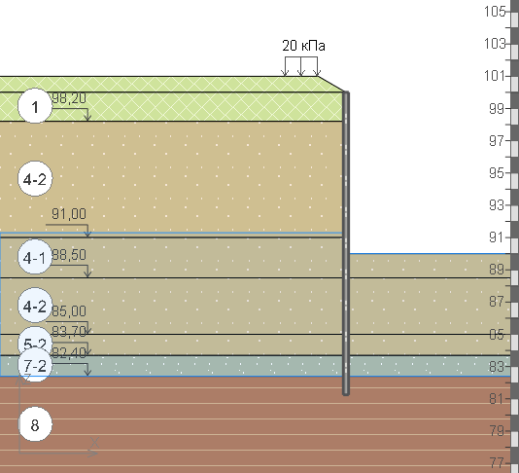

3. Анкер
1. Грунт
4. Распорка
5. Берма
2. Ограждение

Slide 10
Подбор длины заделки.
Глубинный сдвиг

Slide 11
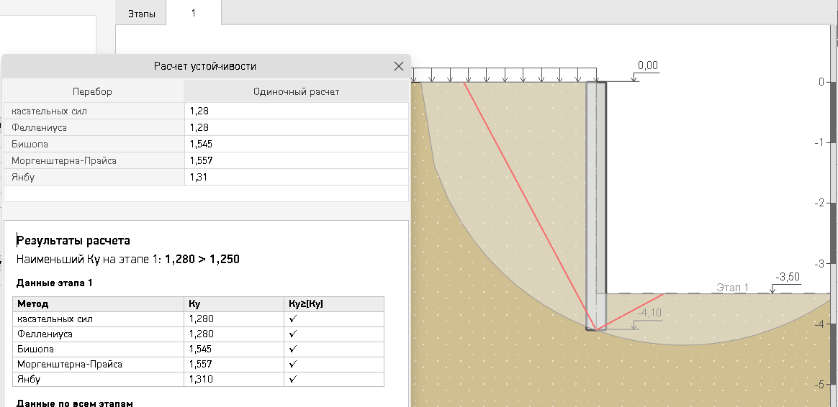
Расчет устойчивости КЦПС

Slide 12
Коэфициент устойчивости КЦПС

Slide 13
Подбор длины заделки.
Опрокидывание

Slide 14
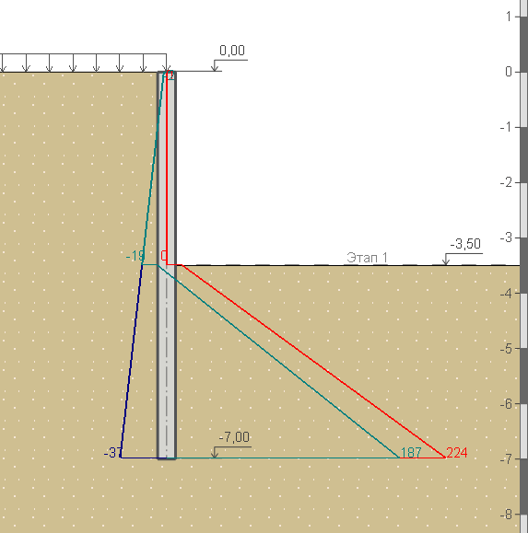
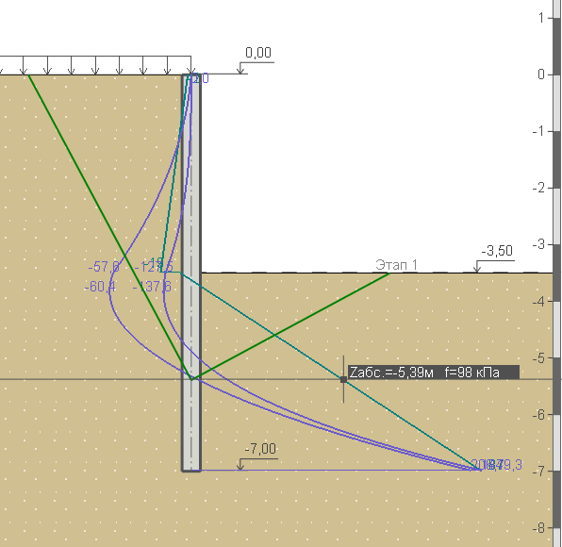


Критическая призма
$$1,9$$
$$3,5$$
Активное и Пассивное давление
Суммарная сила и Суммарный момент

Slide 15
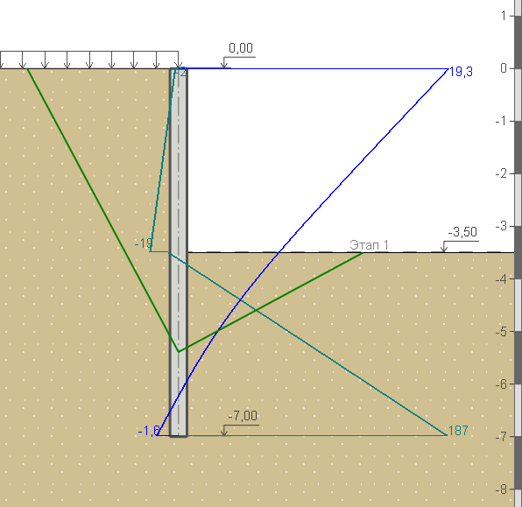
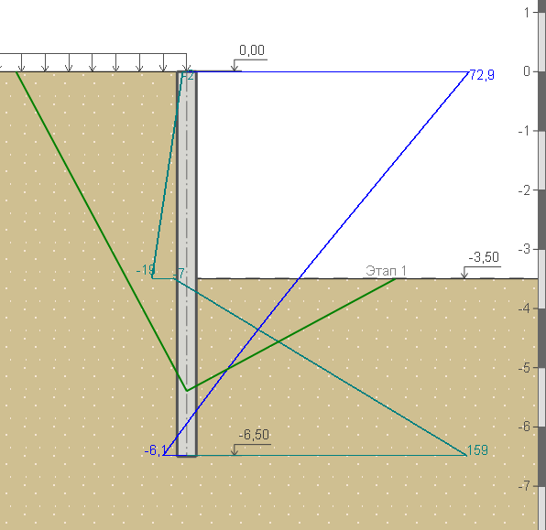


Подбор длины заделки
$$3,5$$
$$3,0$$
Заделка 3,5 м. Коэф. запаса 1,58
Заделка 3,0 м. Коэф. запаса 1,13

Slide 16
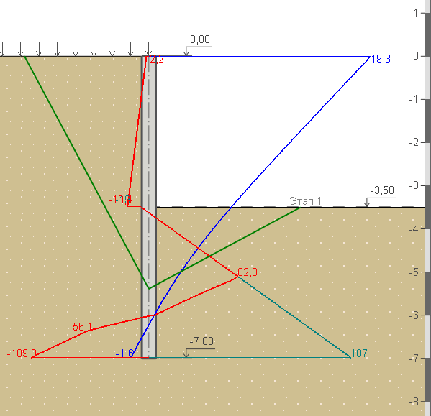
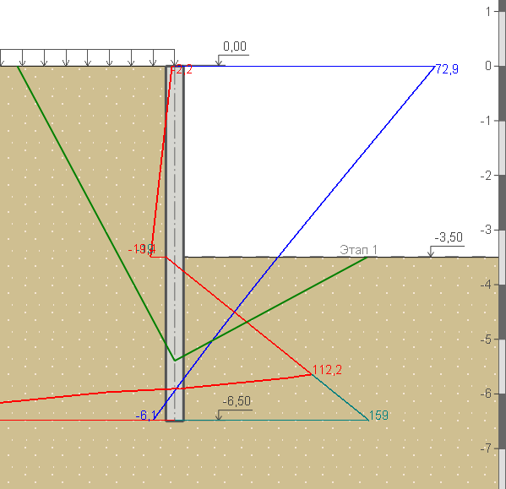
Подбор длины заделки
$$3,5$$
$$3,0$$
Заделка 3,5 м. Коэф. запаса 1,58
Заделка 3,0 м. Коэф. запаса 1,13

Slide 17
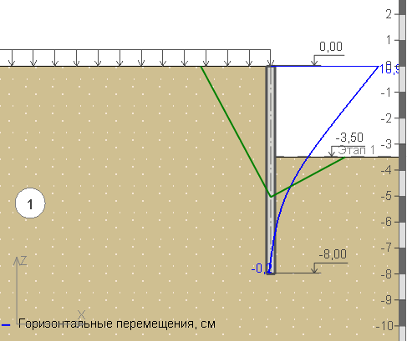


Подбор длины заделки
$$U_{max}$$
Заделка ограждения
$$H_{e}$$

Slide 18
Подбор длины заделки
Общая рекомендация – избегать зону высокой чувствительности для снижения рисков!

Slide 19
Расчет сечения ограждения на прочность

Slide 20
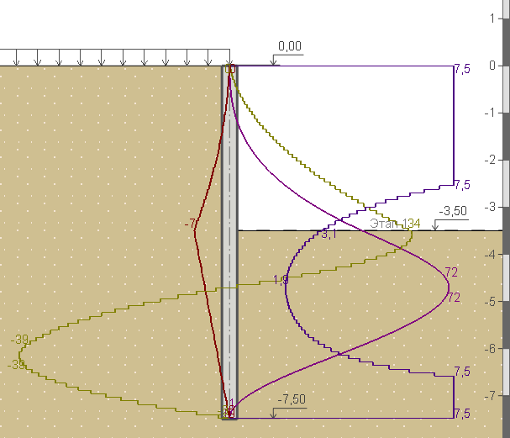
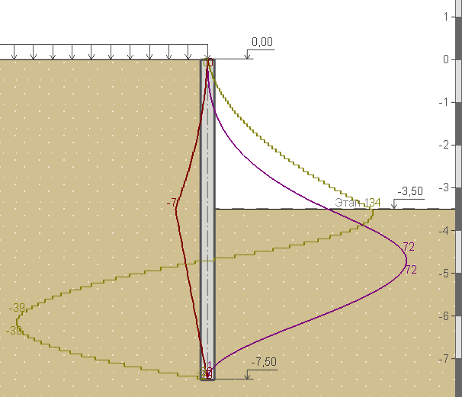
Критерий разрушения ограждения
F(М, N, Q)>1.0
М – изгибающий момент
N – продольная сила
Q – перерезывающая сила

Slide 21
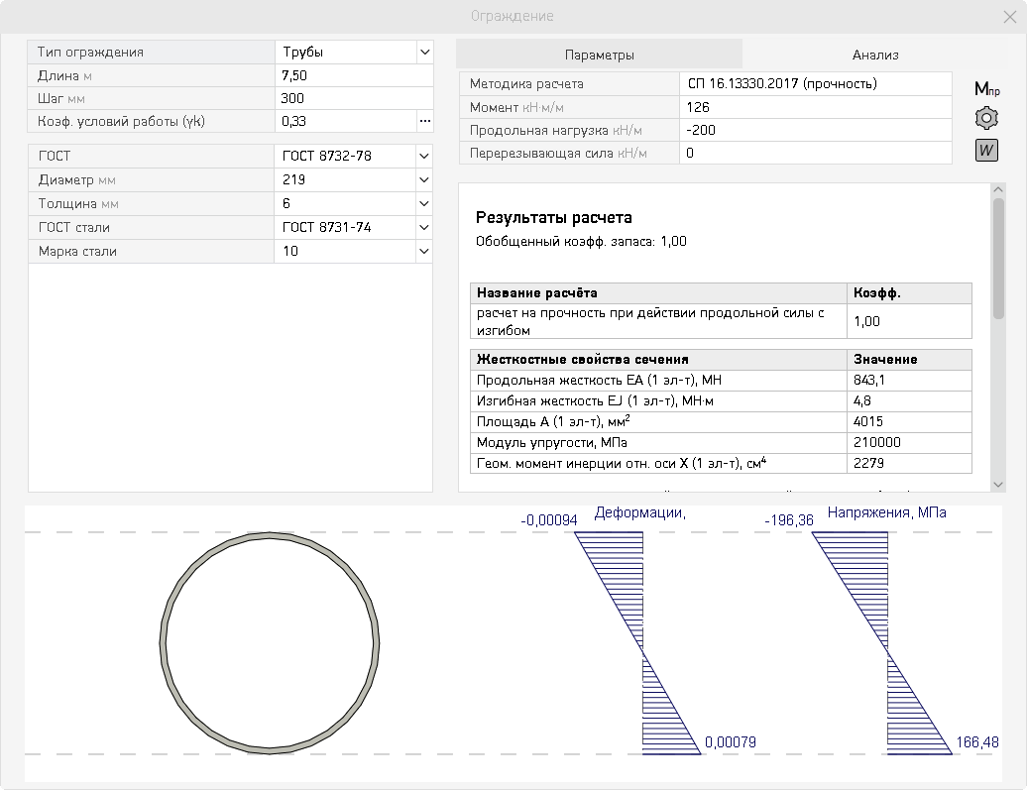
Прочность стальных труб. СП 16

Slide 22
Прочность стальных труб. СП 16
F(М, N, Q)>1,0

Slide 23
Прочность стальных труб. СП 16
F(М, N, Q)>1,0

Slide 24
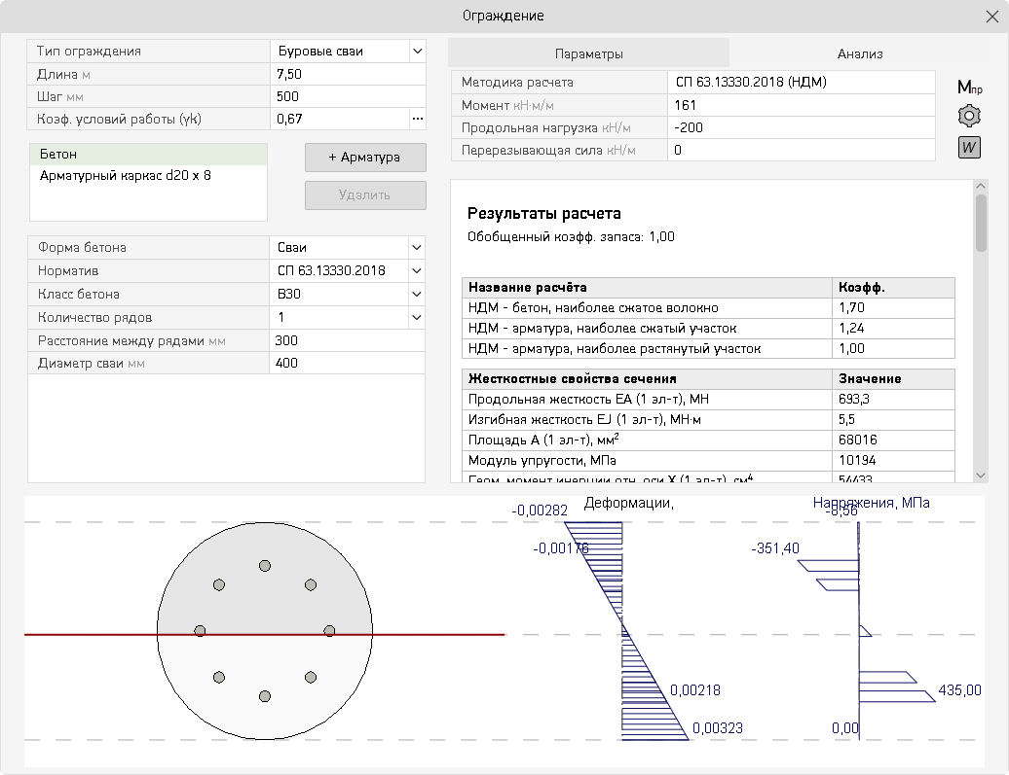
Прочность железобетонных сечений СП63

Slide 25
Прочность железобетонных сечений СП63

Slide 26
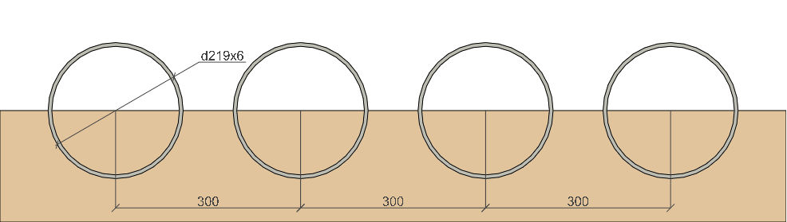
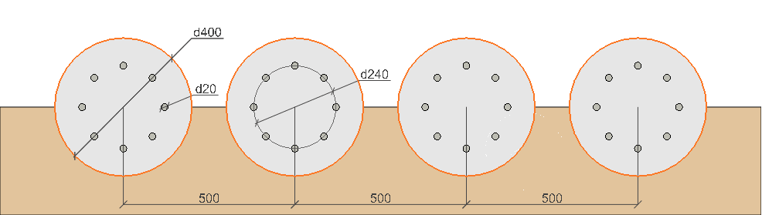
Сравнение диаграмм прочности трубы и БНС

Slide 27
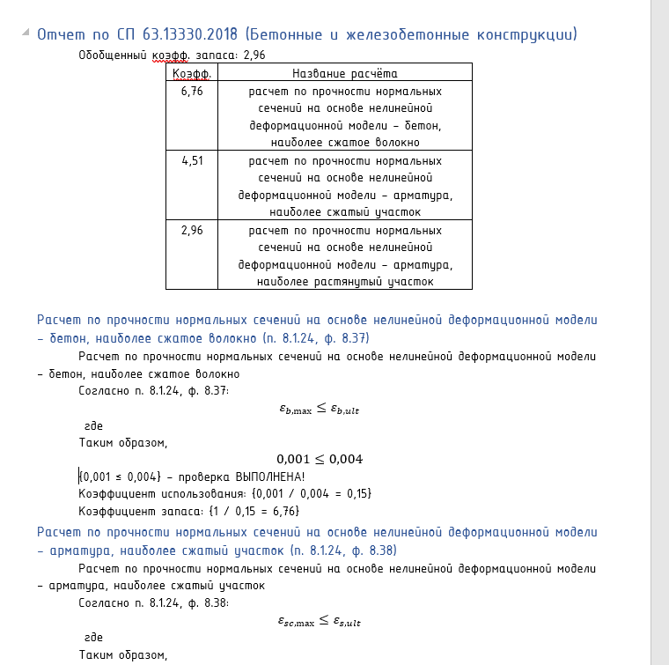
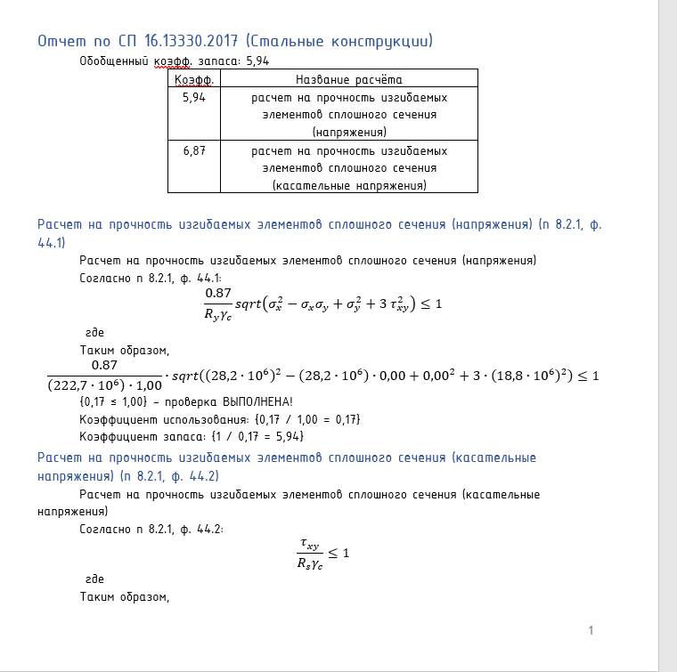
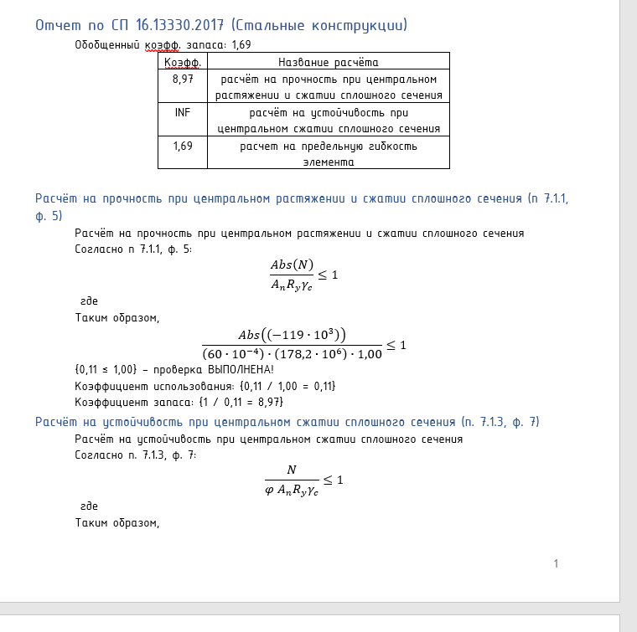
СП 16.13330.2017 и СП 63.13330.2018
Проверка сечений ограждений, распорок, обвязочных поясов по СП 16.13330.2017 и СП 63.13330.2018 и вывод подробных отчётов

Slide 28
Недостаточная длина анкера

Slide 29
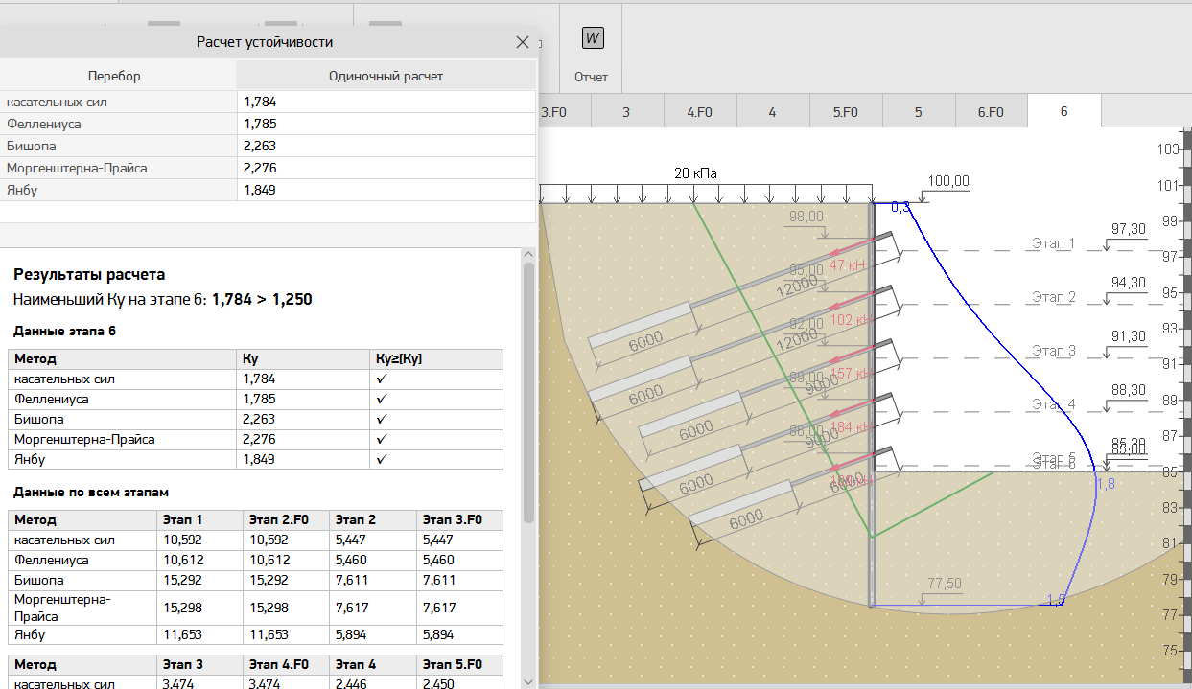
Сопоставление КЦПС и призмы Кулона

Slide 30
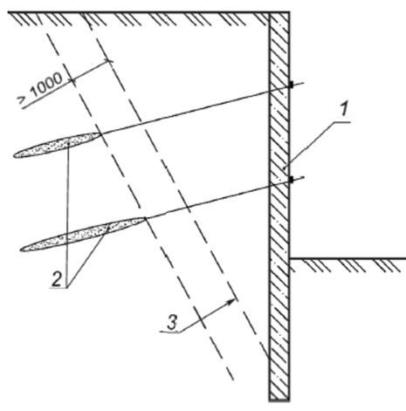
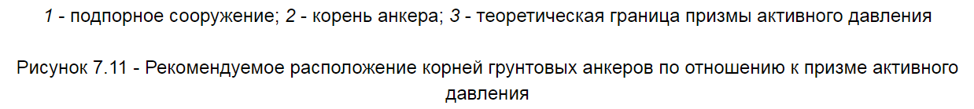
Рекомендации СП381 первой редакции

Slide 31
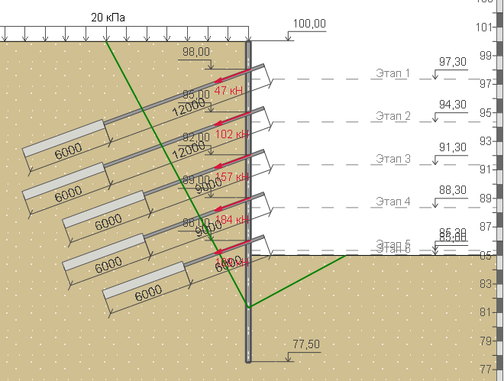
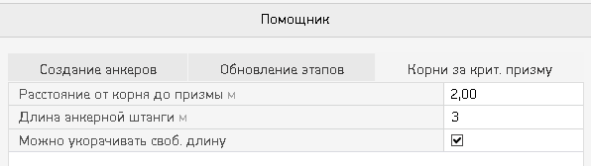
Подбор свободной длины анкера

Slide 32
Перспектива.
Подсчет количества материалов

Slide 33
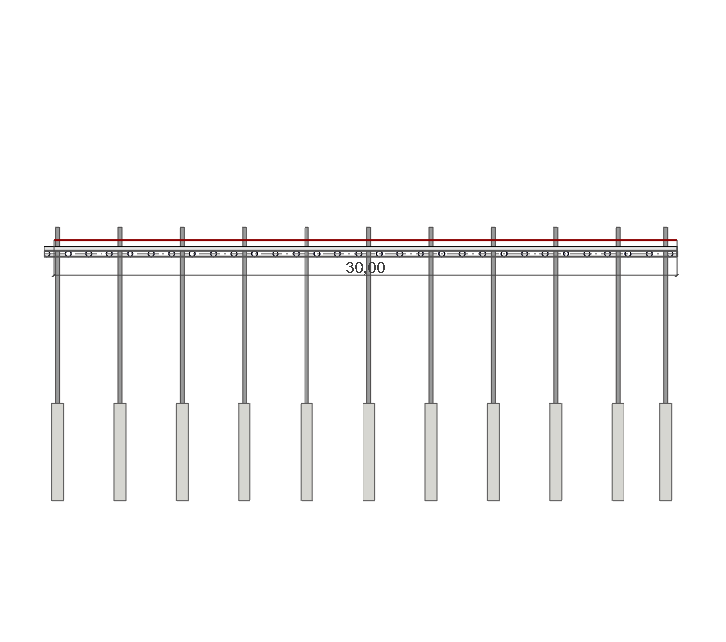
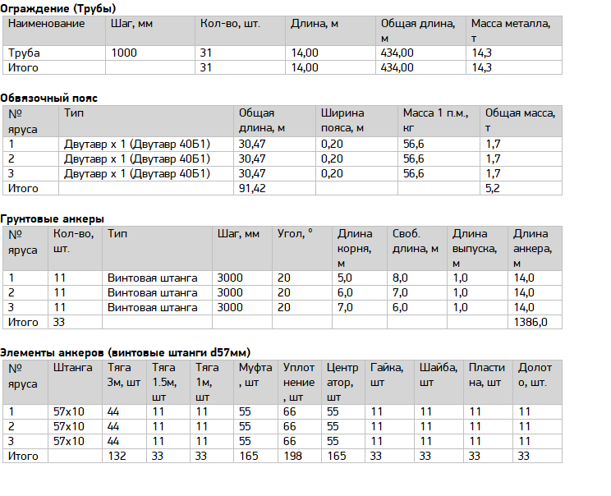
Расчет объемов материалов ограждения

Slide 34
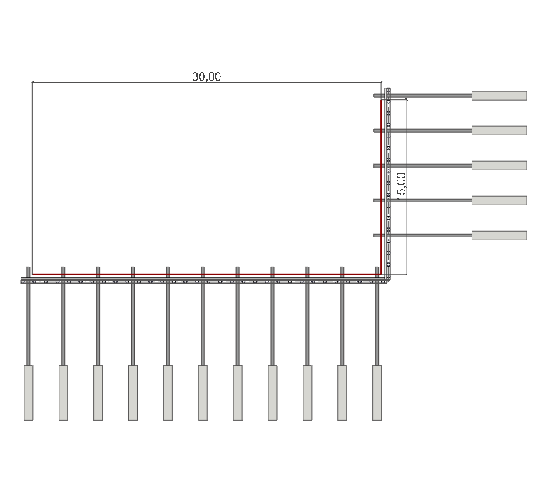
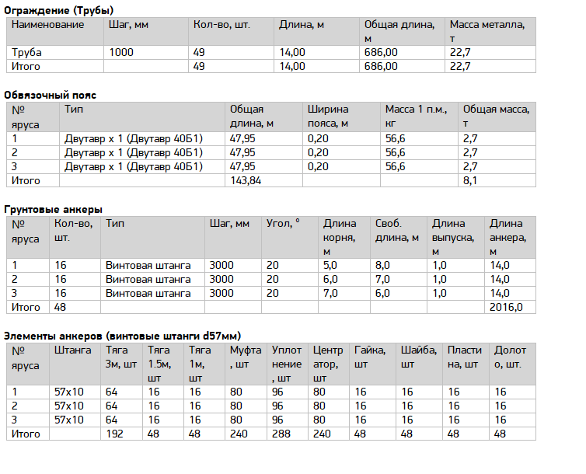
Расчет объемов материалов ограждения

Slide 35
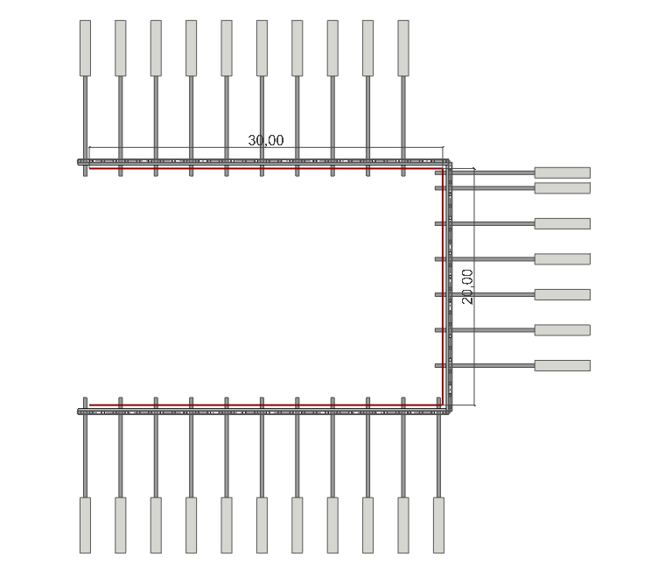

Расчет объемов материалов ограждения

Slide 36
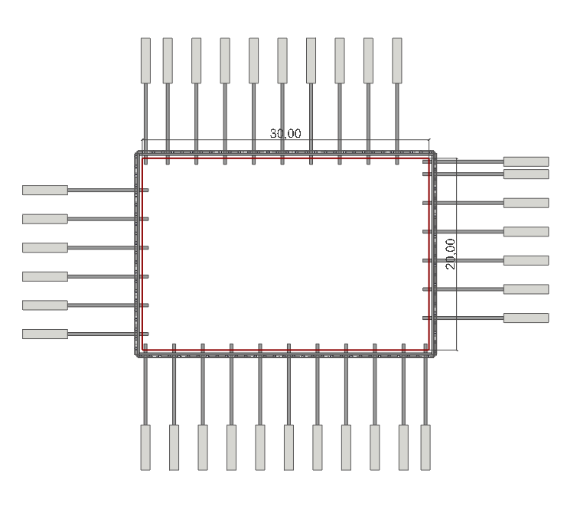
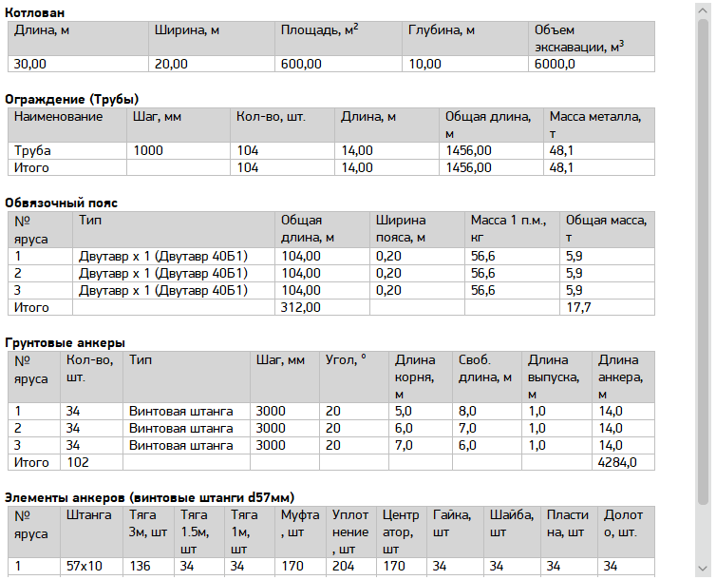
Расчет объемов материалов ограждения

Slide 37
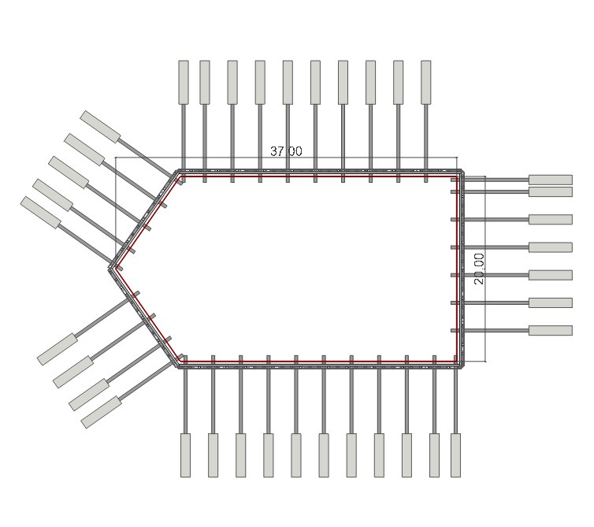
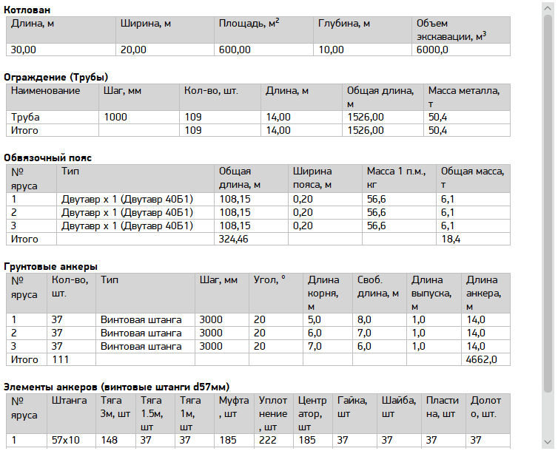
Расчет объемов материалов ограждения

Slide 38




/malininsoft
/malininsoft_chat
/malininsoft
MalininSoft
Струйная цементация грунтов
MalininSoft.ru
Info@MalininSoft.ru
+7 (342) 204-02-08
+7 (342) 231-87-71

Slide 39
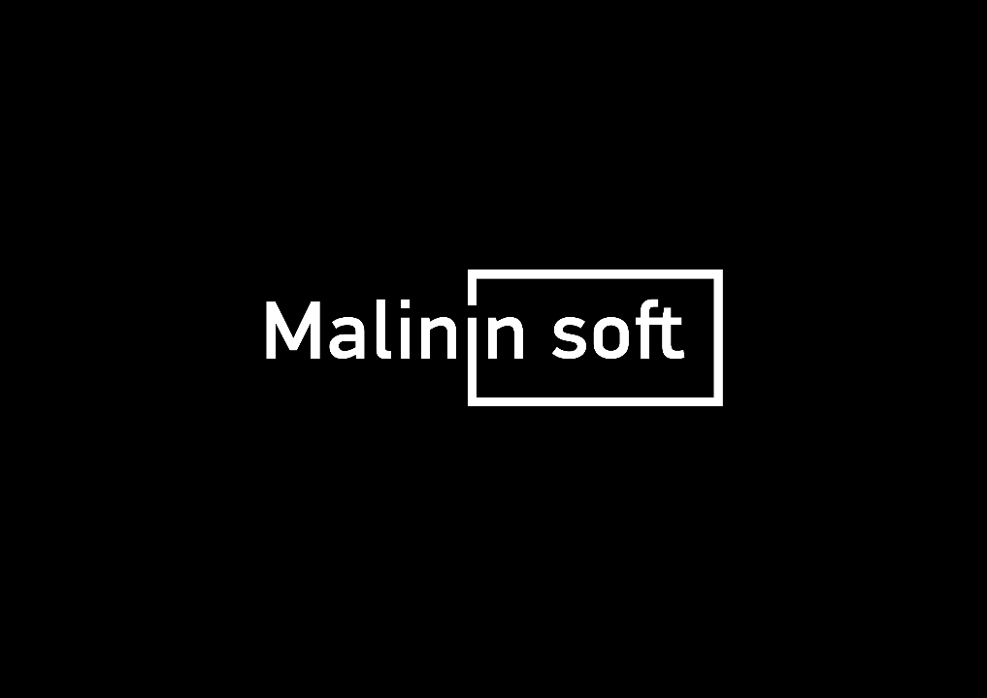
Спасибо за внимание!

